Slide 1
ESCUELA NORMAL DE EDUCACIÓN PREESCOLAR CURSO: DESARROLLO Y APRENDIZAJE DOCENTE: EVA FABIOLA RUÍZ PRADIS UNIDAD III: LA ESCUELA Y LA EDUCACIÓN DE NUESTROS NIÑOS ALUMNAS: DANIA ALEJANDRA CEPEDA ROCAMONTES VANESSA MICHELLE ANGUIANO SÁNCHEZ MARÍA FERNANDA BAZALDÚA SÁNCHEZ CLAUDIA FERNANDA HERRERA IBARRA JENNIFER JANETH GARCÍA ESCOBEDO 18/11/2021 1° “D”

Slide 2
“CARLOS Y FREDY ¿SI YO FUERA SU MAESTR@?”

Slide 3
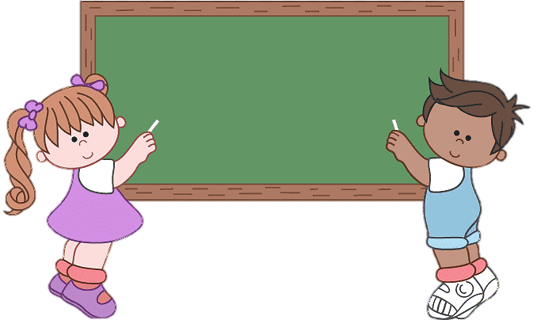
¿Qué se entiende por aprendizaje?
¿Qué relación tiene con el aprendizaje?
¿Qué se entiende por educabilidad?
¿Cómo influye la escuela en el proceso de educabilidad?
Sabemos que cada niño tiene una manera diferente de aprender, es por eso que la maestra debe buscar estrategias para poder adaptarse a las diferentes maneras de trabajar de los niños
Aprender los contenidos del curso.
La manera en que adquiere el conocimiento los niños.
La escuela es el medio por donde ellos aprenden, por ende debe brindar las herramientas y los modos adecuados para su aprendizaje, desde docentes preparados, hasta el ambiente escolar.

Slide 4
¿Cuáles son las principales hipótesis que aplica el problema de fracaso escolar masivo?
¿Cuál es el papel del maestro en la promoción del aprendizaje y desarrollo del alumno?
-Para empezar la maestra no cuenta con vocación.
-Los papás no se involucran en la educación de sus hijos.
-Los directivos no se interesan en el bienestar de los alumnos.
-Primeramente estar preparada (tener vocación).
-Involucrarse en la educabilidad de los alumnos.
-Siempre estar segura que las cosas en casa van bien.
-Tener buena comunicación con los padres y buscar soluciones juntos.

